Slide 1
Chương 3: Một số định lý giới hạn
3.1. Sự hội tụ của các phân phối và của các ĐLNN
3.2. Các định lý giới hạn
3.3. Luật số lớn

Slide 2
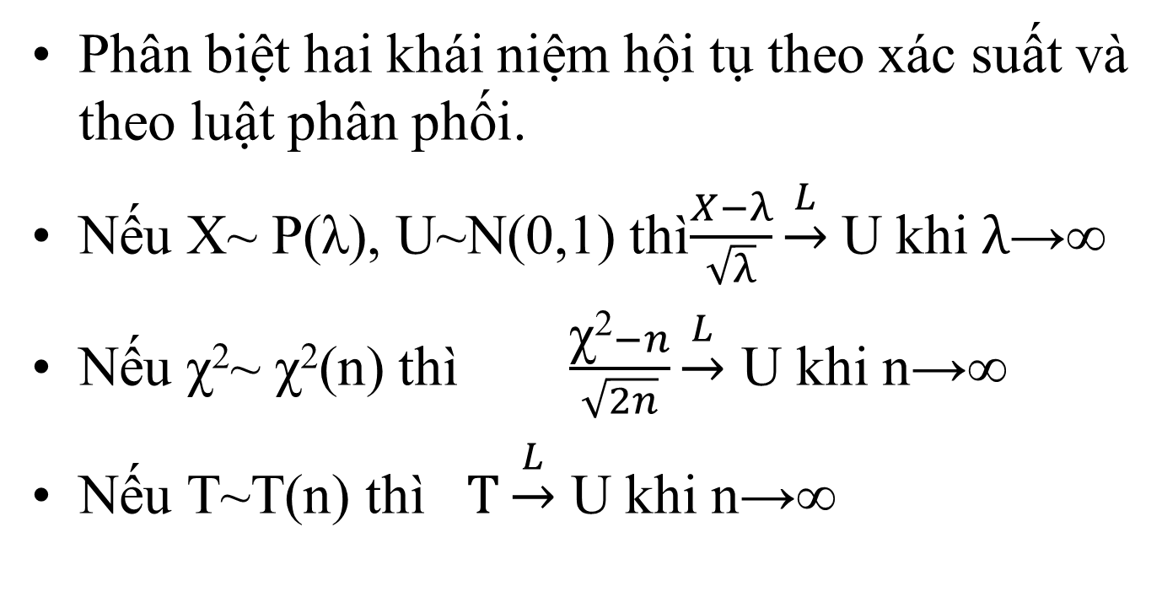
Chương 3: Một số định lý giới hạn
3.1. Sự hội tụ của các phân phối và của các ĐLNN

Slide 3
3.2. Các định lý giới hạn
Chương 3: Một số định lý giới hạn
3.2.1 Định lý giới hạn Moivres-Laplace
Nếu X~ B(n,p), p không quá gần 0 và 1 (0« p «1) thì X ≈ N(0,1) khi n→∞
3.2.2 Định lý giới hạn Poisson
Nếu X~ B(n,p), p ≈0 (np ≈npq)
thì X ≈ P(λ) khi n→∞

Slide 4
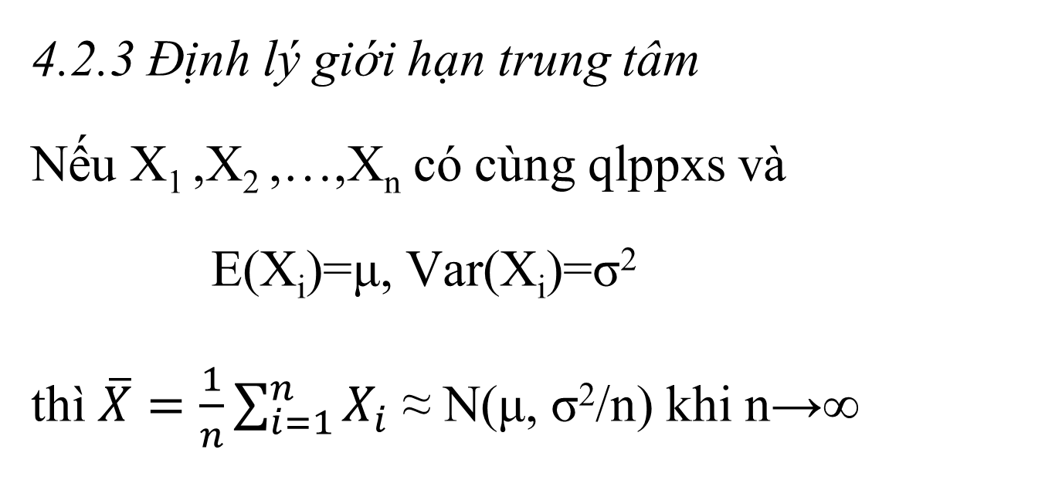
3.2. Các định lý giới hạn
Chương 3: Một số định lý giới hạn

Slide 5
3.3. Luật số lớn 3.3.1 Bất đẳng thức Chebyshev 3.3.2 Định lý Chebyshev 3.3.3 Định lý Bernoulli
Chương 3: Một số định lý giới hạn

